Slide 1
Проект: Охотники за приведениями

Slide 2
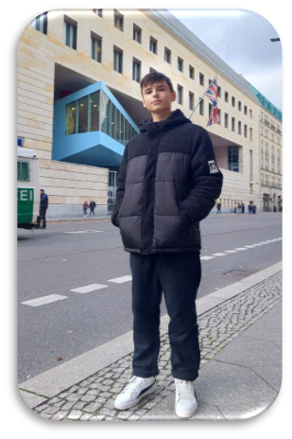
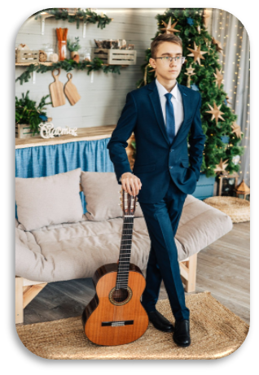
Илья Октаба
Андрей Волков

Slide 3
ХАРАКТЕРИСТИКИ
Движок : Pygame
Жанр: Экшн/Выживание
Визуальный стиль : Казуальная графика
Сеттинг : Охотников за привидениями

Slide 4
Об игре
Вас зовут Питер, опытный охотник за привидениями, которому поручили провести расследование в заброшенном особняке, известном своими паранормальными явлениями. С каждым шагом вы погружаетесь все глубже в мрачную атмосферу этого места, наполненного духами и мистическими существами. Ваша цель – продержаться как можно дольше, исследуя темные коридоры и комнаты.
Вооружитесь специальными ловушками, фонариками и оружием против призраков, чтобы противостоять атакам враждебных сущностей. Но будьте осторожны! С каждым уровнем сложности враги станут сильнее

Slide 5
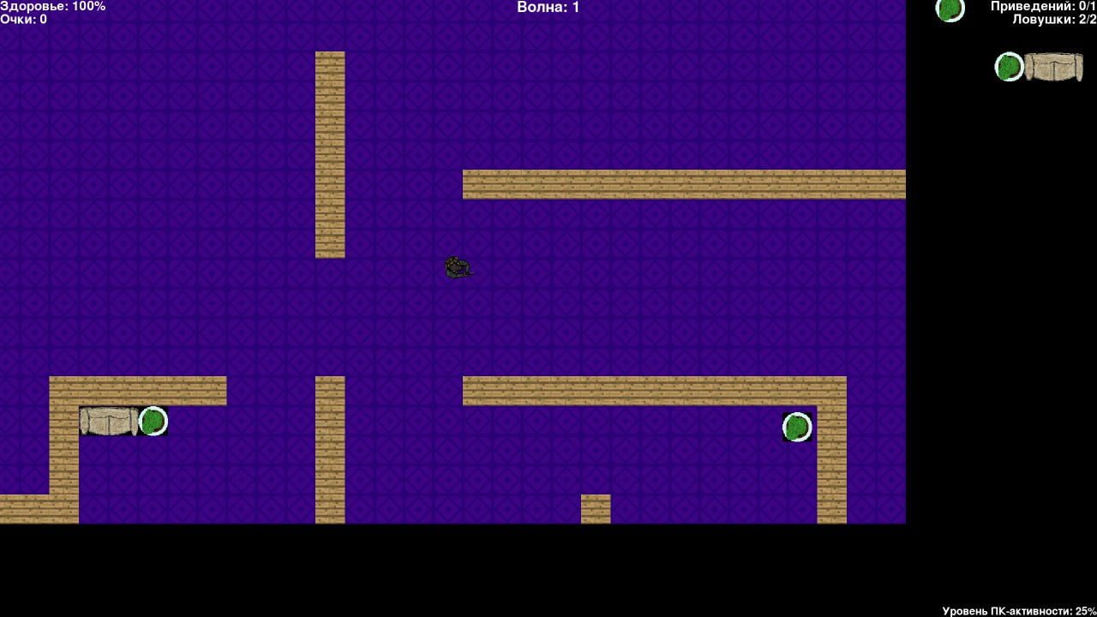
t

Slide 6
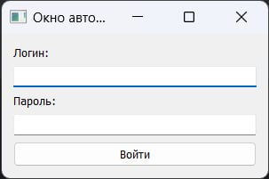
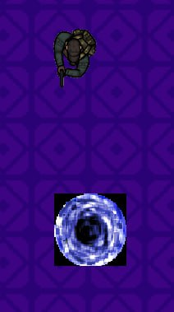

Механики
1.
2.
3.

Slide 7
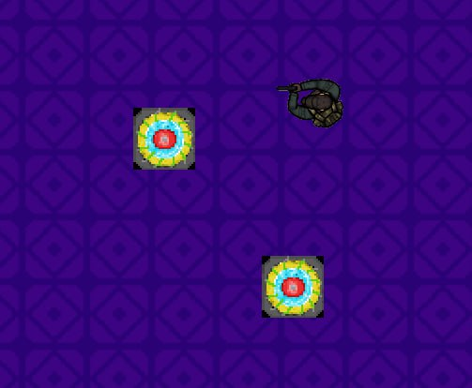
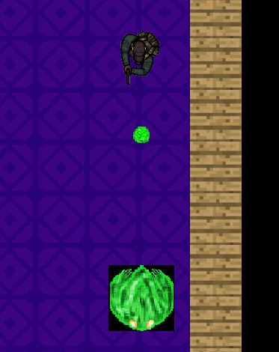
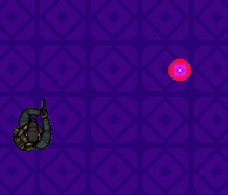
Механики
4.
5.
6.

Slide 8
Что использовалось?
Pygame
Pyganim
PyQt
sqlite

